Slide 1
МБДОУ № 5
Проект
«Малые зимние Олимпийские игры»
Кочанова Н.А.
Инструктор по ФК
ст. Крыловская

Slide 2
Участники проекта:
инструктор по физической культуре, дети старшей и подготовительной групп , воспитатели групп, музыкальный руководитель,педагог-психолог, родители.
Срок реализации:
январь 2012 г.
Тип проекта:
Краткосрочный

Slide 3
Проблема:
* Что такое Олимпиада? История возникновения Олимпийских игр? * Что значит малые зимние Олимпийские игры?
* Что нужно делать, чтобы стать Олимпийцем?
Недостаточная
информированность детей об олимпийских играх и их возникновении, о зимних видах спорта.
Актуальность проблемы:
Проблема ухудшения здоровья подрастающего поколения приобретает все большую актуальность. В настоящее время в России ежегодно общий уровень отклонения в состоянии здоровья детей возрастает на 6,7 %. Из-за образа современной жизни у большинства взрослых слабый мотивационный аспект двигательной активности и низкий уровень представлений о здоровом образе жизни, о спорте и олимпийском движении, о зимних видах спорта.
Цель проекта:
Формирование социальной и личностной мотивации детей старшего дошкольного возраста на сохранение и укрепление своего здоровья и воспитания социально значимых личностных качеств посредством знакомства с зимними Олимпийскими играми.

Slide 4
Задачи проекта:
ДЛЯ ДЕТЕЙ: 1. Формировать у детей представления об Олимпийских играх, как мирном соревновании с целью физического и социально-нравственного совершенствования людей.
2. Развивать у детей интерес к занятиям физической культурой и спортом, умения и навыки сотрудничества через нравственный и эстетический опыт Олимпиад. 3. Развивать у детей стремление к укреплению и сохранению своего собственного здоровья посредством занятий физической культурой.
4. Оздоровительные: развивать силу, ловкость, быстроту, меткость, умение применять накопленные знания и умения в практической деятельности. 5. Воспитывать у детей целеустремленность, организованность, инициативность, трудолюбие, взаимовыручку, смелость и отвагу.
ДЛЯ ПЕДАГОГОВ: 1. Создать информационную базу.
2. Создать условия для благополучного и комфортного состояния детей на спортивных мероприятиях.
ДЛЯ РОДИТЕЛЕЙ:
Развивать творческие и физические способности в спортивной деятельности. Приобщать к здоровому образу жизни.

Slide 5
Первый этап.
Постановка проблемы, определение цели и задач исследовательской деятельности.
Диагностический. Выявить уровень знаний детей об Олимпиаде, зимних видах спорта.
организовать пространство, скорректировать деятельность воспитателей, специалистов и сотрудников детского сада.
Разработать сценарий спортивного праздника «Малые зимние Олимпийские игры»

Slide 6
Второй этап.
Организация деятельности детей в рамках проекта.
Продукты проекта для детей:
Фотоальбом «Мы спортсмены».
Д\и « Спортивное оборудование», «Виды спорта».
Выставка работ «Талисман Олимпиады».
Спортивный праздник «Малые зимние Олимпийские игры».
Продукты проекта для педагогов:
Конспекты по теме проекта.
Библиография по теме проекта.
Музыкальный СД диск.
Презентация проекта.
Планирование по данной теме.
Подготовка эмблем, названий команд, девиза и стихов - кричалок для болельщиков вместе с детьми.
Оформление физкультурного уголка в группе.
Продукты проекта для родителей:
Презентация проекта на собрании.
Консультации «Роль семьи в физическом воспитании ребёнка», «Пропаганда здорового образа жизни в семье».
Совместное творчество с детьми.
изготовление атрибутов к празднику.

Slide 7
Третий этап:
Презентация материалов проекта
1.Выставка рисунков детей на тему «Талисман Олимпиады»;
2.Сборник стихов, загадок о разных видах спорта и их значении для человека (при участии родителей);
4. Изготовление фотоальбома;
5. Презентация проекта.
6. Спортивный праздник «Малые зимние Олимпийские игры»- итог проекта.
Четвёртый этап:
Ожидаемые результаты проекта:
Для детей:
Сформированность знаний детей об истории Олимпийских игр, зимних видах спорта.
Пополнение словарного запаса детей спортивной терминологией;
Для педагогов:
Сформированность осознанного отношения к своему собственному здоровью;
Пополнение знаний об истории Олимпийских игр и зимних видах спорта.
Накопление наглядного материала, стихов и загадок о зимних видах спорта и Олимпиаде.
Для родителей:
Информированность об истории Олимпийских игр;
Проявление интереса к занятиям физкультурой и спортом.

Slide 8
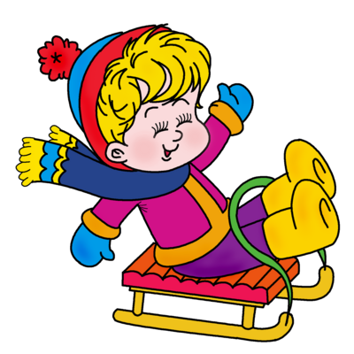
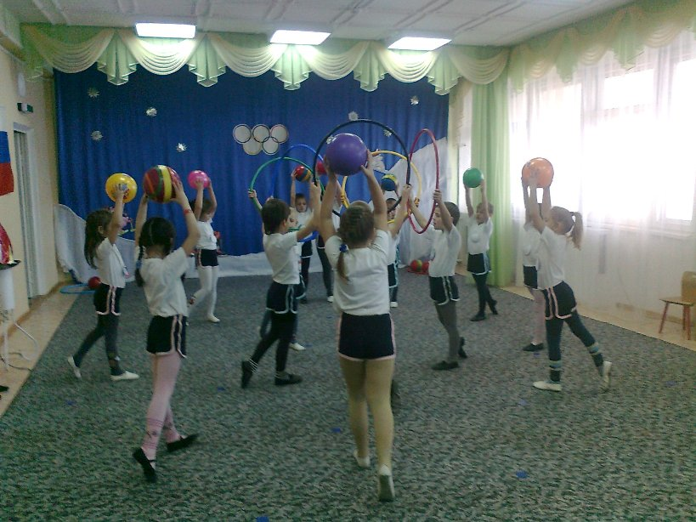
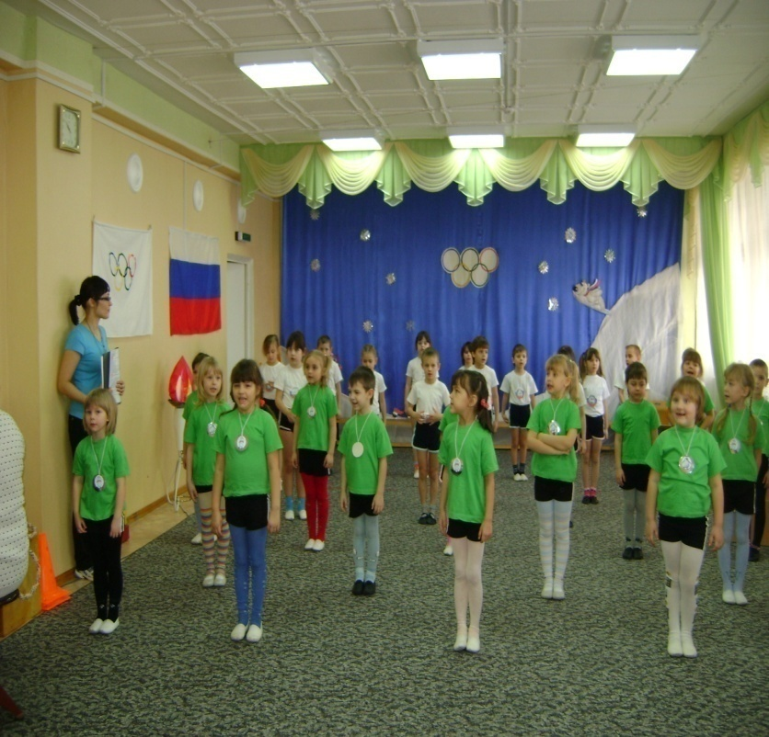
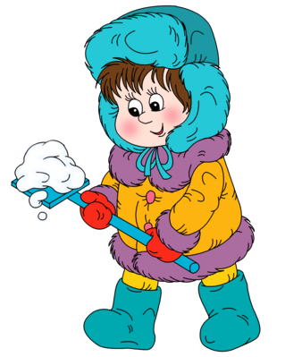

Slide 9
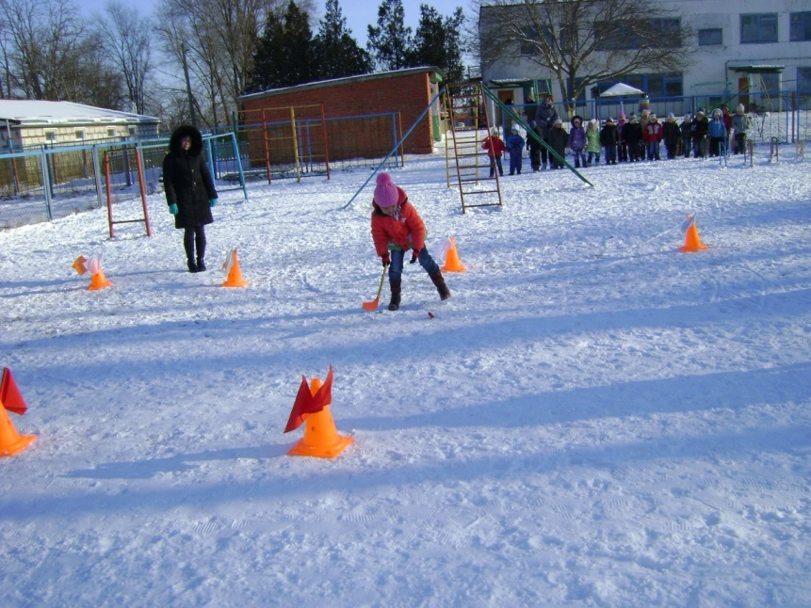
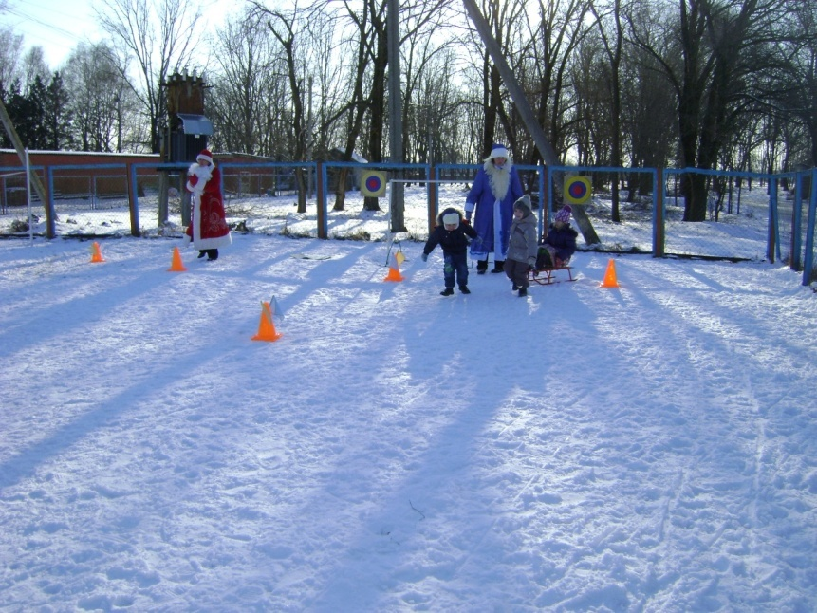
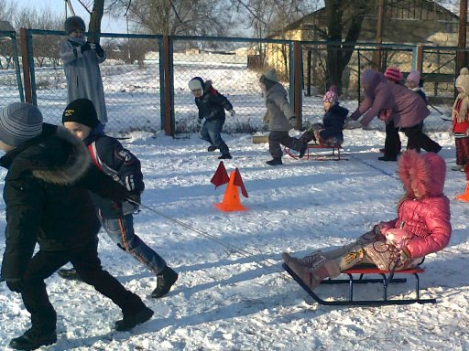
1 День соревнования
на спортивной площадке, 2 день в музыкально-спортивном зале.

Slide 10
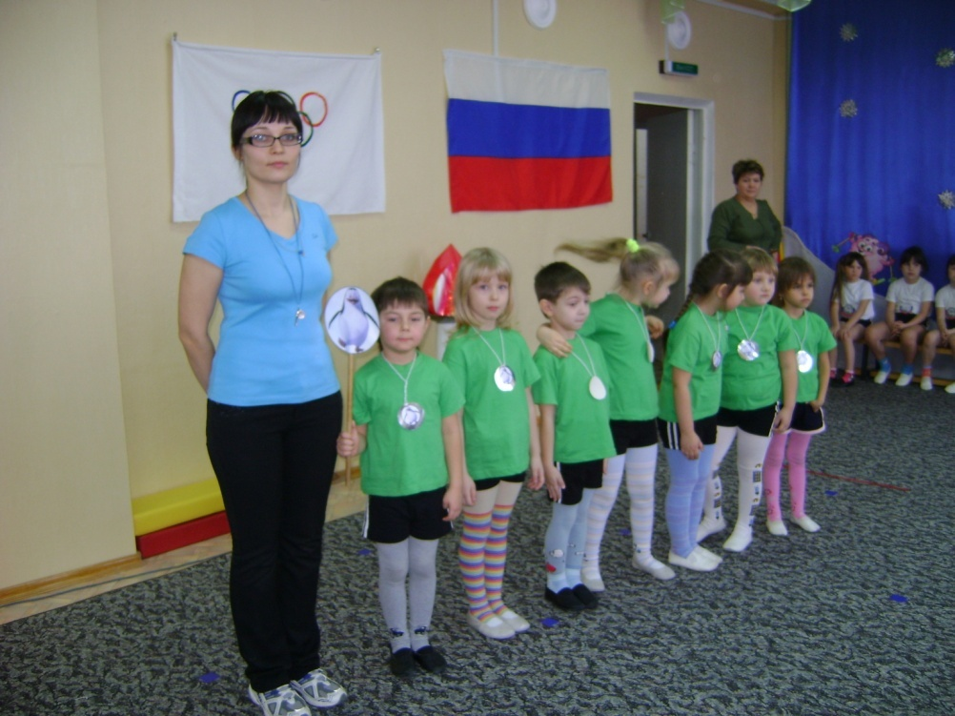
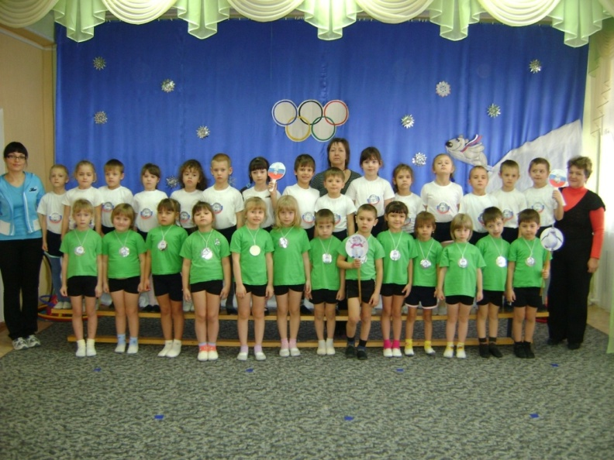
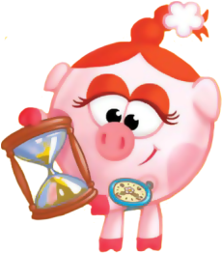
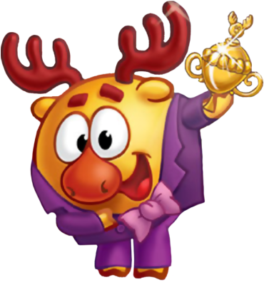

Slide 11
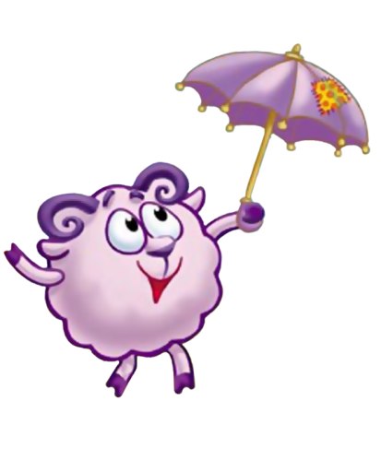
Приложение:
Сценарий спортивного праздника «Малых зимних Олимпийских игр»;
Конспекты занятий «Мы чемпионы»
Перспективное планирование по теме.
Анкеты для родителей и детей по данной теме.
Консультации для родителей.
Фотоальбом.
Статья в СМИ.
Художественное слово на спортивную тематику (загадки, стихи).
Выставка детских рисунков совместно с родителями. Символ Олимпиады «Сочи 2014 г.»
Эмблемы и грамоты участников соревнований.

Slide 12
СПАСИБО ЗА ВНИМАНИЕ !

